Slide 1

Vật lí 10
Chủ đề 4:
Động lượng
Bài tập chủ đề 4

Slide 2



Slide 3


Thảo luận nhóm
Động lượng, định luật bảo toàn động lượng.
Hệ kín và sự thay đổi động lượng trong hệ kín.
Trình bày các nội dung sau theo sơ đồ tư duy.
Phân biệt 2 loại va chạm và lấy được ví dụ minh họa.
Sự thay đổi động lượng, năng lượng sau va chạm.

Slide 4


Slide 5


Câu 1: Một quả bóng được tăng tốc dưới tác dụng của trọng lực khi lăn xuống một mặt phẳng nghiêng cố định. Động lượng của quả bóng có được bảo toàn trong quá trình này không ? Giải thích.
Trong trường hợp này động lượng quả quả bóng không được bảo toàn. Động lượng của quả bóng tăng do tác động của trọng lực.

Slide 6
Câu 2: Xác định động lượng trong các trường hợp sau:
a, Con dê có khối lượng 60 kg đang chuyển động về hướng đông với vận tốc 9m/s.
b, Ô tô có khối lượng 1000 kg chuyển động theo hướng bắc với vận tốc 20 m/s.
c, Một người có khối lượng 40 kg đang chuyển động về hướng nam với vận tốc 2 m/s.
p = m.v = 60.9 = 540 (kg.m/s)
p = m.v = 1000.20 = 20000 (kg.m/s)
p = m.v = 40.2 = 80 (kg.m/s)

Slide 7
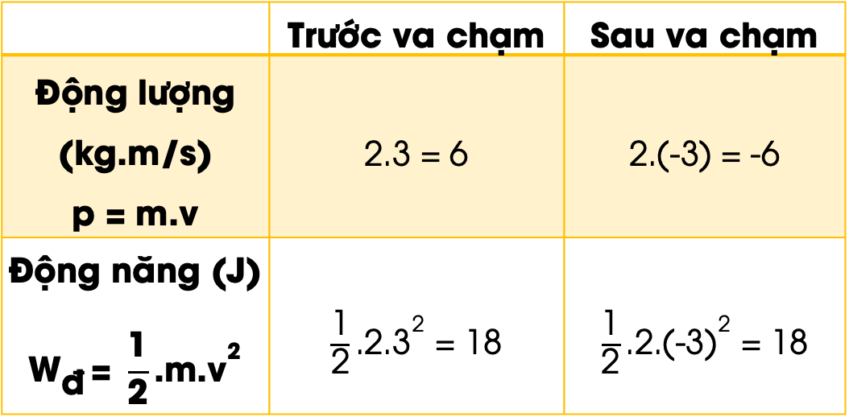
 | Trước va chạm | Sau va chạm
Động lượng (kg.m/s) p = m.v | 2.3 = 6 | 2.(-3) = -6
Động năng (J) $${\text{W}}_{\text{đ} }\text{=} \frac{\text{1}}{\text{2}}\text{.}\text{m}\text{.}{\text{v}}^{\text{2}}$$ | $\frac{\text{1}}{\text{2}}\text{.2.}{\text{3}}^{\text{2}}$ = 18 | $\frac{\text{1}}{\text{2}}\text{.2.}{\text{(−3)}}^{\text{2}}$ = 18
Câu 3: Một quả cầu khối lượng 2kg, chuyển động với tốc độ 3,0 m/s, đập vuông góc vào tường và bị bật ngược trở lại với cùng tốc độ. So sánh động lượng và động năng trước và sau va chạm.
=> Như vậy động lượng trước và sau va cham bằng nhau về độ lớn nhưng ngược hướng. Động năng của trước và sau va chạm bằng nhau, cơ năng được bảo toàn.

Slide 8
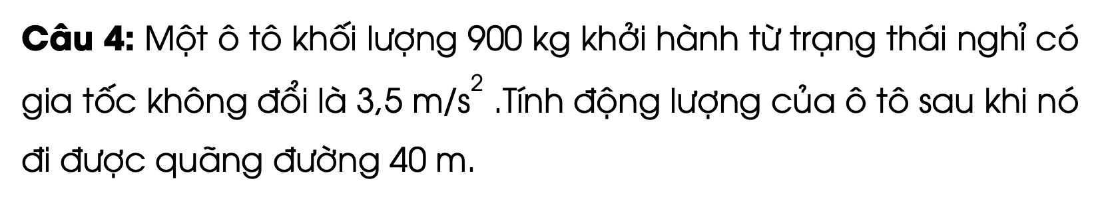
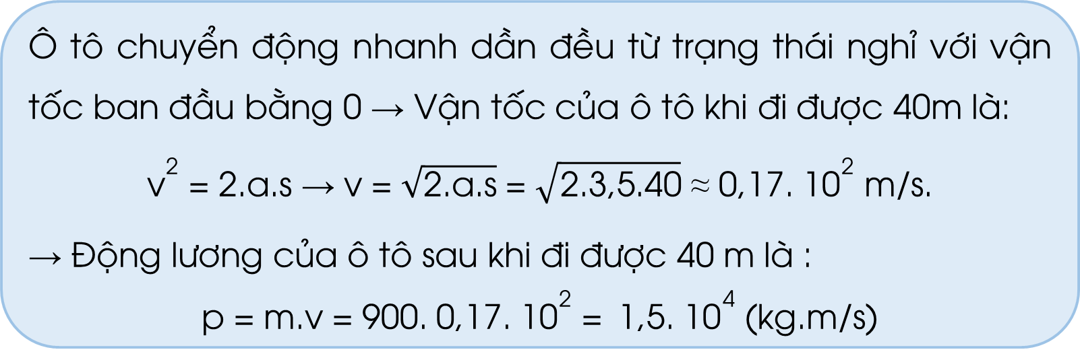
Câu 4: Một ô tô khối lượng 900 kg khởi hành từ trạng thái nghỉ có gia tốc không đổi là 3,5 m/${\text{s}}^{\text{2}}$ .Tính động lượng của ô tô sau khi nó đi được quãng đường 40 m.
Ô tô chuyển động nhanh dần đều từ trạng thái nghỉ với vận tốc ban đầu bằng 0 → Vận tốc của ô tô khi đi được 40m là:
${\text{v}}^{\text{2}} \text{=} \text{2.}\text{a}\text{.}\text{s}\text{ → }$v =$\sqrt{\text{2.}\text{a}\text{.}\text{s}}$ =$\sqrt{\text{2.3,5.40}} \text{≈}$ 0,17. ${\text{10}}^{\text{2}}$ m/s.
→ Động lương của ô tô sau khi đi được 40 m là :
p = m.v = 900. 0,17. ${\text{10}}^{\text{2}}$ = 1,5. ${\text{10}}^{\text{4}}$ (kg.m/s)

Slide 9
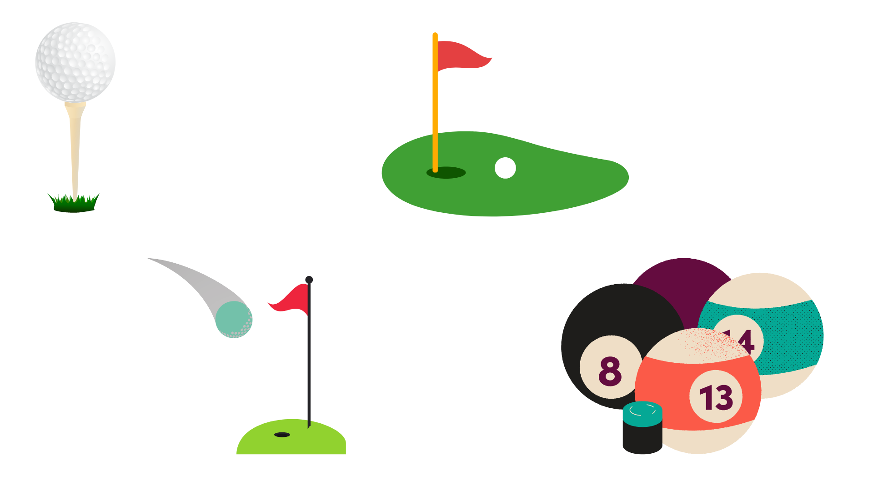
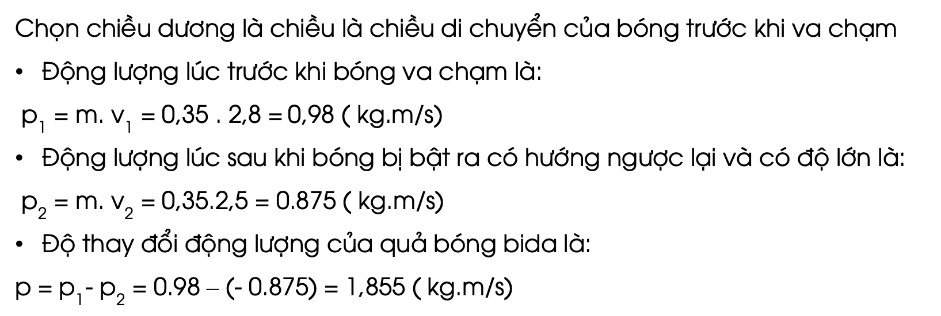
Câu 5: Một quả bóng bida khối lượng 0,35 kg va chạm vuông góc vào mặt bàn bida và bật ra cũng vuông góc. Tốc độ của nó trước khi va chạm là 2,8 m/s và tốc độ sau khi va chạm là 2,5 m/s. Tính độ thay đổi động lượng quả các quả bida.
Chọn chiều dương là chiều là chiều di chuyển của bóng trước khi va chạm
Động lượng lúc trước khi bóng va chạm là:
${\text{p}}_{\text{1}}$ = m. ${\text{v}}_{\text{1}}$ = 0,35 . 2,8 = 0,98 ( kg.m/s)
Động lượng lúc sau khi bóng bị bật ra có hướng ngược lại và có độ lớn là:
${\text{p}}_{\text{2}}$ = m. ${\text{v}}_{\text{2}}$ = 0,35.2,5 = 0.875 ( kg.m/s)
Độ thay đổi động lượng của quả bóng bida là:
p =${ \text{p}}_{\text{1}}\text{−}{ \text{p}}_{\text{2}}$ = 0.98 – (- 0.875) = 1,855 ( kg.m/s)

Slide 10
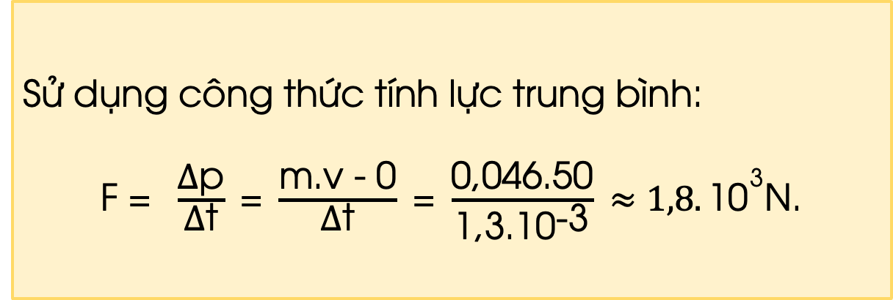
Câu 6: Một quả bóng golf có khối lượng 0,046 kg. Tốc độ của quả bóng ngay sau khi mới rời khỏi gây golf là 50m/s. Gậy đánh golf tiếp xúc với bóng trong thời gian 1,3 mili giây. Tính lực trung bình do gậy đánh golf tác dụng lên quả bóng.
Sử dụng công thức tính lực trung bình:
F = $\frac{\text{∆}\text{p}}{\text{∆}\text{t}} \text{=} \frac{\text{m}\text{.}\text{v} \text{−} \text{0}}{\text{∆}\text{t}} \text{=} \frac{\text{0,046.50}}{\text{1,3.}{\text{10}}^{\text{−3}}} \text{≈}$1,8.${\text{10}}^{\text{3}}$N.

Slide 11


Slide 12
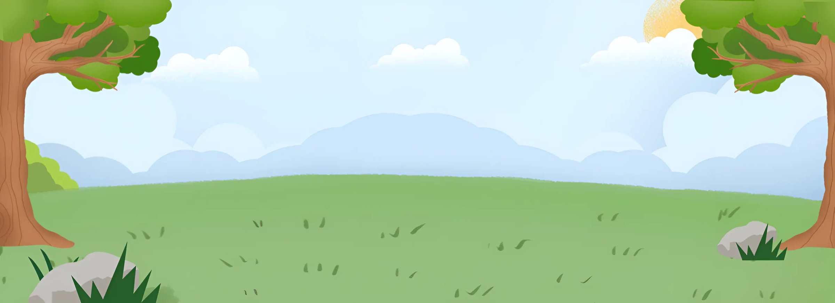






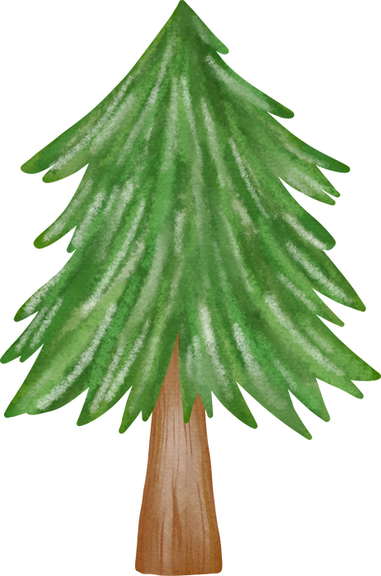
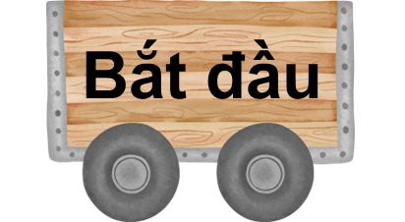
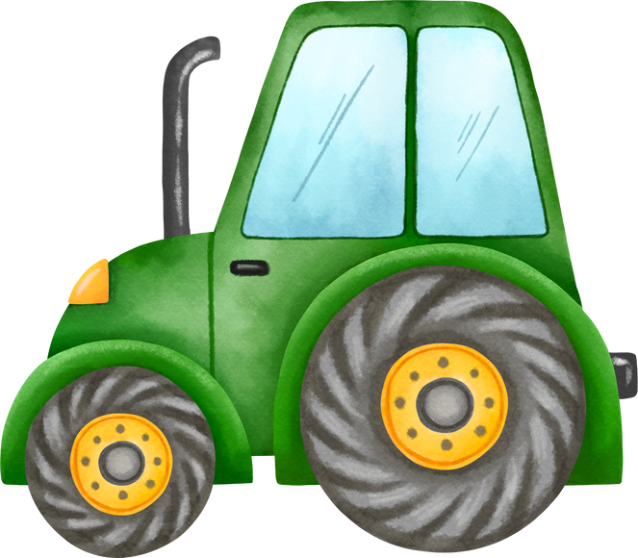
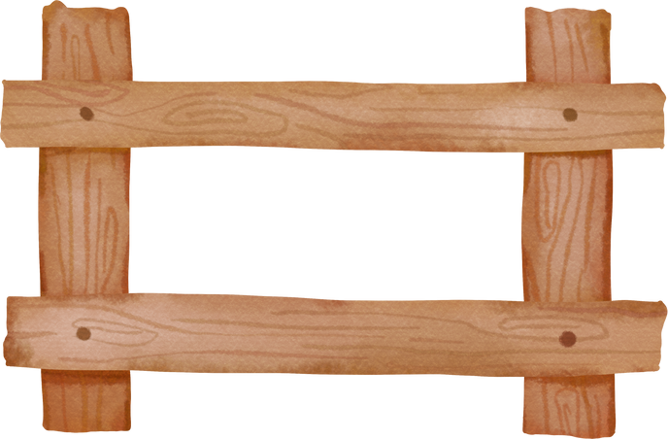
TRÒ CHƠI HÁI CHANH
Notes:
Click Bắt đầu để chơi gane

Slide 13
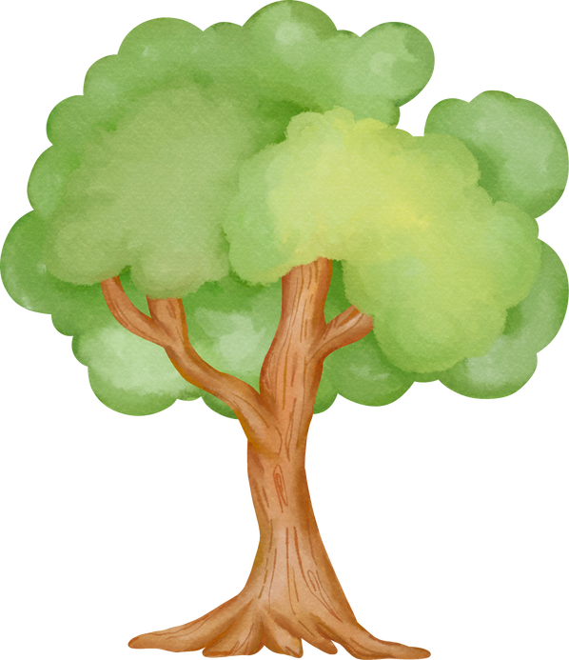

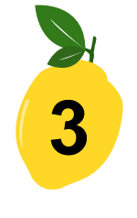




Notes:
Click vào quả chanh để tới câu hỏi
Next để sang nội dung tiếp theo

Slide 14




Câu 1. Trong quá trình nào sau đây, động lượng
của vật không thay đổi?
A. Vật chuyển động tròn đều.
B. Vật được ném ngang.
C. Vật đang rơi tự do.
D. Vật chuyển động thẳng đều.
Notes:
GV click vào đáp án để kiểm tra đúng/sai
Click QUAY VỀ để trở lại slide chọn câu hỏi

Slide 15
Câu 2. Một vật 3 kg rơi tự do xuống đất trong khoảng thời gian 2 s. Độ biến thiên động lượng của vật trong khoảng thời gian đó là bao nhiêu? Lấy g = 9,8 m/s².
A. 60 kg.m/s.
B. 61,5 kg.m/s.
C. 57,5 kg.m/s.
D. 58,8 kg.m/s.

Slide 16
Câu 3. Một hòn bi khối lượng 2 kg đang chuyển động với vận tốc 3 m/s đến va chạm vào hòn bi có khối lượng 4 kg đang nằm yên, sau va chạm hai viên bi gắn vào nhau và chuyển động cùng vận tốc. Xác định giá trị vận tốc của hai viên bi sau va chạm?
A. 10 m/s.
B. 15 m/s.
C. 1 m/s.
D. 5 m/s.

Slide 17
Câu 4. Trong va chạm đàn hồi, tổng động năng
của các vật thay đổi như thế nào?
A. Tăng lên.
B. Giảm đi.
C. Không thay đổi.
D. Ban đầu tăng sau đó giảm.

Slide 18
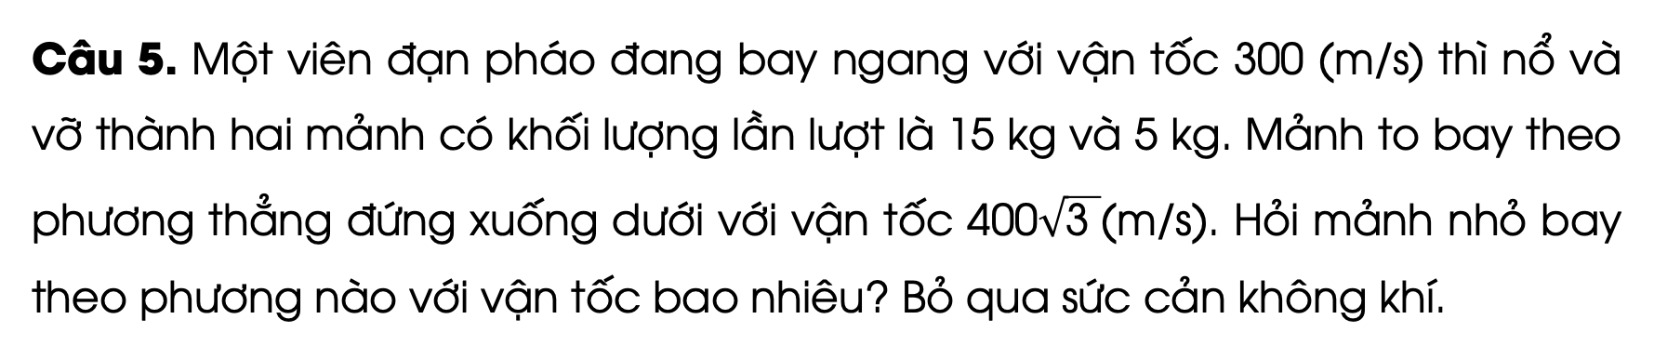
Câu 5. Một viên đạn pháo đang bay ngang với vận tốc 300 (m/s) thì nổ và vỡ thành hai mảnh có khối lượng lần lượt là 15 kg và 5 kg. Mảnh to bay theo phương thẳng đứng xuống dưới với vận tốc $\text{400}\sqrt{\text{3 }}$(m/s). Hỏi mảnh nhỏ bay theo phương nào với vận tốc bao nhiêu? Bỏ qua sức cản không khí.
A. 3400 m/s; α = 20⁰.
B. 2400 m/s; α = 30⁰.
C. 1400 m/s; α = 10⁰.
D. 5400 m/s; α = 20⁰.

Slide 19


Slide 20


Ôn tập lại các kiến thức đã học trong chủ đề 4.
Đọc trước bài mới Chủ đề 5:
Chuyển động tròn và biến dạng.

Slide 21


Slide 22



Like fanpage Hoc10 - Học 1 biết 10 để nhận thêm nhiều tài liệu giảng dạy
theo đường link:
Hoc10 – Học 1 biết 10
Hoặc truy cập qua QR code

